Slide 1
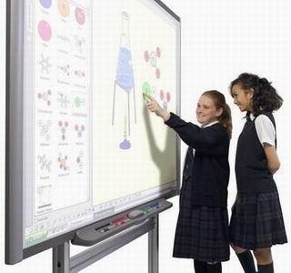
МБОУ Щелковская гимназия
Открытый
(интегрированный) урок
по математике и химии
Подготовка к ОГЭ
Учитель химии: Замчалкина Ольга Александровна
Учитель математики: Кожевникова Галина Витальевна

Slide 2
Тема урока:
«Разложим по «полочкам» задачи на смеси».

Slide 3



Цель урока:
Рассмотрение алгоритма решения задач на смеси: познакомиться с приемами решения в математике и химии, определение взаимосвязи двух предметов

Slide 4
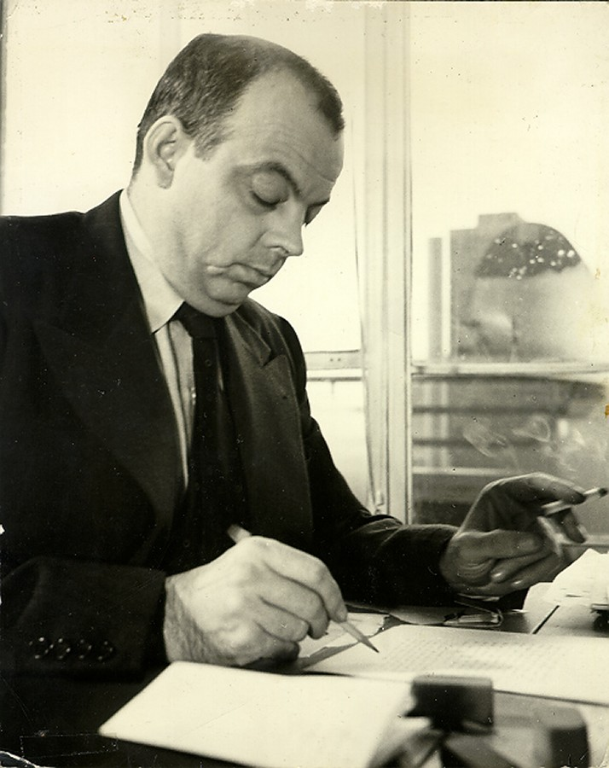
Эпиграф :
«Только из союза двух работающих вместе и при помощи друг друга рождаются великие вещи»
Антуан Мари Жан-Батист Роже де Сент-Экзюпери
родился: 29 июня 1900, Лион
умер: 31 июля 1944, Франция
французский писатель, поэт и профессиональный лётчик.

Slide 5
Математическая разминка
1
4
2
3
Химическая разминка
5
8
6
7

Slide 6

Кроссворд
1. П Р Ц Е Н Т
2. О Т Н Ш Е Н И Е
3. П Р О П Р Ц И Я
4. Р А С Т В Р
5. К Н Ц Е Н Т Р А Ц И Я

Slide 7
Найти 30% от 4220
Подумай!
Подумай!
1
–0, 32
3
0,126
Верно!!!
Подумай!
2
126,6
1266
4
30%=0,3
4220*0,3=1266
подсказка

Slide 8
2. На сколько процентов число 120 меньше числа 150?
. .
Верно
150 – 100 %
120 – Х %
Х= (120*100): 150=80%
100% - 80%=20%
ответ: на 20 %
Подумай!
1
3
20 %
17% руб.
Подумай!
Подумай!
2
15%
4
77% руб
РЕШЕНИЕ

Slide 9
3. Какое число, увеличенное на 13% составит 226?
K,
Подумай!
Верно!!!
1
205
3
200
Подумай!
Подумай!
2
174
4
126
РЕШЕНИЕ

Slide 10
3. Какое число, увеличенное на 13% составит 226?
K,
Х – 100 %
226 – 113 %
Х= (226*100): 113=200
ответ: 200
Верно!!!
Подумай!
1
205
3
200
Подумай!
Подумай!
2
174
4
126
РЕШЕНИЕ

Slide 11
4. Найдите число, 20 % которого равны 12
K,
Верно!!!
Подумай!
1
60
3
52
Подумай!
Подумай!
2
123
4
30
проверка

Slide 12
4. Найдите число, 20 % которого равны 12
Верно!!!
Решение:
20%=0,2
12:0,2=120:2=60
ответ: 60
1
60
3
52
2
123
4
30
проверка

Slide 13
5.
Какой буквой обозначается массовая доля?
Подумай!
Подумай!
r
k
1
3
Подумай!
Верно!!!
g
w
2
4

Slide 14
6.
По какой формуле рассчитывается массовая доля?
Верно!!!
Подумай!
1
3
W=м(в-ва)/м(р-ра) х100%
W=м(р-ра)/м(в-ва) х100%
Подумай!
Подумай!
2
4
W=м(в-ва)х м(р-ра) х100%
W=м(р-ра)х м(в-ва) х100%

Slide 15
Что такое массовая доля?
7.
Подумай!
Подумай!
это отношение массы раствора
к массе вещества
1
это произведение массы вещества
на массу раствора
3
Верно!!!
Подумай!
2
это отношение массы вещества
к массе раствора
4
это произведение массы раствора
на массу вещества

Slide 16
8.
Можно ли выразить массовую долю в процентах?
Подумай!
Подумай!
1
нет
3
Не знаю
Подумай!
Верно!!!
2
4
да
Не всегда

Slide 17
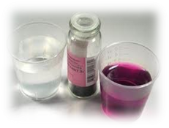
Задача1. Перед посадкой семена томатов дезинфицируют 15% раствором марганцовки. Сколько граммов марганцовки потребуется для приготовления 500г такого раствора?

Slide 18
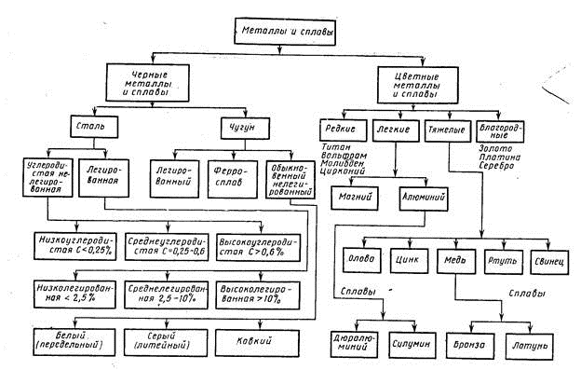

Slide 19
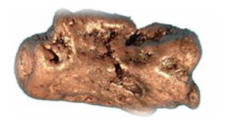
Задача 2. Сплавили 300г. сплава олова и меди, содержащего 60% олова, и 900г сплава олова и меди, содержащего 80% олова. Сколько процентов олова в полученном сплаве?

Slide 20
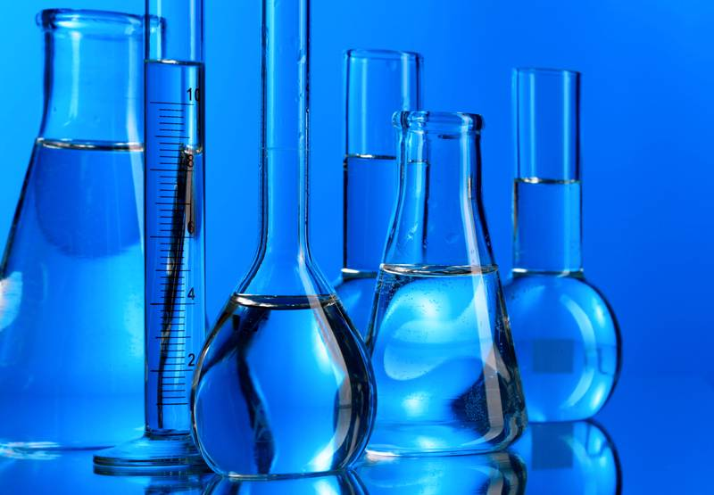
Задача 4
Какую массу воды необходимо добавить к 50г уксусной эссенции, массовая доля уксусной кислоты в которой равна 70%,чтобы приготовить 3% уксус?

Slide 21
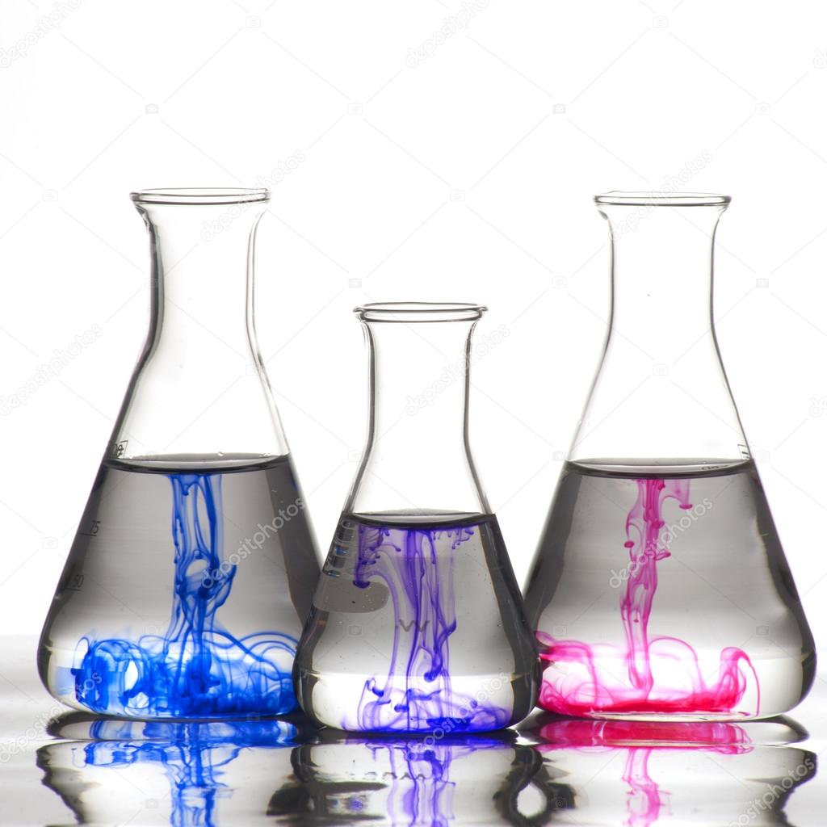
Самостоятельная работа:
Задача 4. К 300г нитрата калия с массовой долей 20% добавили 40г той же соли . Чему равна массовая доля нитрата калия в полученном растворе?

Slide 22
Домашнее задание:
Математика:
Решение тренировочных тестов «Задачи на сплавы и смеси».
Химия:
1.Решение задач на нахождение массовой доли. Смешали два раствора :один массой 120г с массовой долей соли 15%,другой массой 125г с массовой долей этой же соли 10%.Чему равна масса соли , содержащейся в образовавшемся растворе?

Slide 23

Рефлексия.
На уроке я работал активно / пассивно
Своей работой на уроке я доволен / не доволен
Урок для меня показался коротким / длинным
За урок я не устал / устал
Моё настроение стало лучше / стало хуже
Материал урока мне был понятен / не понятен
полезен / бесполезен
интересен / скучен
Домашнее задание мне кажется лёгким / трудным
интересно / не интересно
Спасибо за внимание!

Slide 24
Удачи на
ОГЭ.

